Slide 1

ATTIVITA’ DEL REGISTRO NAZIONALE PROCREAZIONE MEDICALMENTE ASSISTITA (PMA) ISTITUTO SUPERIORE DI SANITA’ (ISS)
DIRETTORE: DOTT.SSA GIULIA SCARAVELLI

Slide 2
PRESERVAZIONE DELLA FERTILITA’
Le tecniche per la preservazione della fertilità nelle donne sono:
  La crioconservazione di ovociti
  La crioconservazione di tessuto ovarico
  Le tecniche per la preservazione della fertilità negli uomini sono:
    La crioconservazione di liquido seminale
    La crioconservazione di tessuto testicolare in via del tutto sperimentale nei prepuberi

Slide 3
Dati Registro Nazionale PMA – Istituto Superiore di Sanità (ISS)
RISULTATI DEL CENSIMENTO SU BASE VOLONTARIA DEI CENTRI DI ONCOFERTILITA’ IN ITALIA (aggiornamento a Dicembre 2023)
TOT. 70 CENTRI DI PMA + 1 Biobanca di Tessuto Ovarico (BTO)
1
1
2
9
8
2
8
1
7
2
1
8 + 1 BTO
6
1
6
1
1
5

Slide 4

Dati Registro Nazionale PMA – Istituto Superiore di Sanità (ISS)
CENTRI CHE EFFETTUANO PRESERVAZIONE DELLA FERTILITA’ NEI PAZIENTI ONCOLOGICI DIVISI PER TIPO DI SERVIZIO
TOT. 70 CENTRI DI PMA + 1(BTO) – aggiornamento a Dicembre 2023
Centri pubblici e privati convenzionati
41 + 1 BTO
1
Centri privati
29
1
2
9
4
4
2
5
3
1
5
2
1
1
1
5
3 + 1 BTO
3
3
1
1
5
1
1
1
4
Notes:
29 Here the map of those centers which offer fertility preservation treatments by type of service. We can see that their distribution is not homogeneous across Italy

Slide 5
Dati Registro Nazionale PMA – Istituto Superiore di Sanità (ISS)
RISULTATI DEL CENSIMENTO SU BASE VOLONTARIA (agg. Dicembre 2023)
CRIOCONSERVAZIONE DI OVOCITI - TOT. 63 CENTRI DI PMA
1
Centri Pubblici/Convenzionati che svolgono attività
Centri Totali che svolgono attività
1
2
1
2
9
7
9
4
2
2
8
5
1
1
7
63 centri di PMA
40 centri di PMA
5
2
1
7
3
5
3
1
1
1
3
1
1
6.689 pazienti trattati
6.412 pazienti trattati
(95,9% del totale)
1
5
1

Slide 6
Dati Registro Nazionale PMA – Istituto Superiore di Sanità (ISS)
RISULTATI DEL CENSIMENTO SU BASE VOLONTARIA (agg. Dicembre 2023)
CRIOCONSERVAZIONE DI TESSUTO OVARICO - TOT. 29 CENTRI DI PMA + 1 BTO
Centri Pubblici/Convenzionati che svolgono attività
Centri Totali che svolgono attività
1
1
1
1
5
2
5
2
1
1
5
3
1
1
5
29 centri di PMA
+ 1 BTO
23 centri di PMA
+ 1 BTO
4
1 BTO
1 BTO
3
2
1
1
1
1
1
1
2.069 pazienti trattati
1.966 pazienti
(95,0% del totale)
2

Slide 7


CENTRI DI PMA CON UNITÀ DEDICATA ALLA PRESERVAZIONE DELLA FERTILITA’ NEI PAZIENTI ONCOLOGICI TOT. 22
Ospedale Alto Garda e Ledro
ARCO
Fond. IRCCS Policlinico Mangiagalli
MILANO
A.O. S. Maria degli Angeli
PORDENONE
1
2
I.R.C.C.S. Ospedale San Raffaele
MILANO
Ospedale Sacile
ASFO - Friuli Occidentale - SACILE
3
1
1
AOUI Verona- VERONA
1
1
Humanitas Research Hospital
ROZZANO (MI)
1
1
A.O.U. Policlinico
MODENA
1
1
1
Arcispedale S. Maria Nuova
REGGIO EMILIA
1
Osp. Sant’Anna, Fis. della Ripr. e PMA
TORINO
1
Presidio Ospedaliero di Lugo- AUSL
RAVENNA
1
IRCCS – A.O.U.
San Martino - GENOVA
1
1
Nuova Ricerca s.r.l.
BOLOGNA
Ospedale Valdichiana Santa Margherita Cortona )
Pol. Sant’Orsola Malpighi
BOLOGNA
A.O.U. Pisana
PISA
UOC Fisiologia della Riproduzione - Presidio Ospedaliero S. Pertini
ROMA
1
A.O. Cannizzaro
U.O. Ginecologia e Ostetricia - PMA
CATANIA
1
A.O. S. G. Moscati AVELLINO
Ospedale Civile San Salvatore
L’AQUILA
A.O.U. Federico II NAPOLI
CBR
PALERMO

Slide 8
Dati Registro Nazionale PMA – Istituto Superiore di Sanità (ISS)
RISULTATI DEL CENSIMENTO SU BASE VOLONTARIA (agg. Dicembre 2023)
CRIOCONSERVAZIONE DI LIQUIDO SEMINALE - TOT. 64 CENTRI DI PMA
Centri Pubblici/Convenzionati che svolgono attività
Centri Totali che svolgono attività
1
2
1
2
9
5
9
1
2
2
8
5
1
1
7
64 centri di PMA
36 centri di PMA
5
2
1
6
1
1
1
6
3
1
1
6
1
1
1
21.356 pazienti trattati
18.551 pazienti
(86,7% del totale)
1
5
1

Slide 9
Dati Registro Nazionale PMA – Istituto Superiore di Sanità (ISS)
L’attività di preservazione della fertilità in pazienti oncologici e/o a rischio di infertilità iatrogena è stata effettuata fino al 2023 da almeno 70 centri di PMA e 1 bio banca di tessuto ovarico
41 sono centri pubblici e privati convenzionati che hanno svolto:
95,9% dell’attività con crioconservazione di ovociti
95,0% dell’attività con crioconservazione di tessuto ovarico
86,9% dell’attività con crioconservazione di liquido seminale
Le regioni che hanno più centri che offrono il servizio di preservazione della fertilità sono:
Lazio e Lombardia con 9 centri
Veneto ed Emilia Romagna con 8 centri
Toscana con 7 centri
Campania e Puglia con 6 centri
Le regioni che hanno più centri pubblici che offrono il servizio di preservazione della fertilità sono:
Lombardia con 9 centri
Emilia Romagna e Toscana con 5 centri
Veneto e Lazio con 4 centri

Slide 10
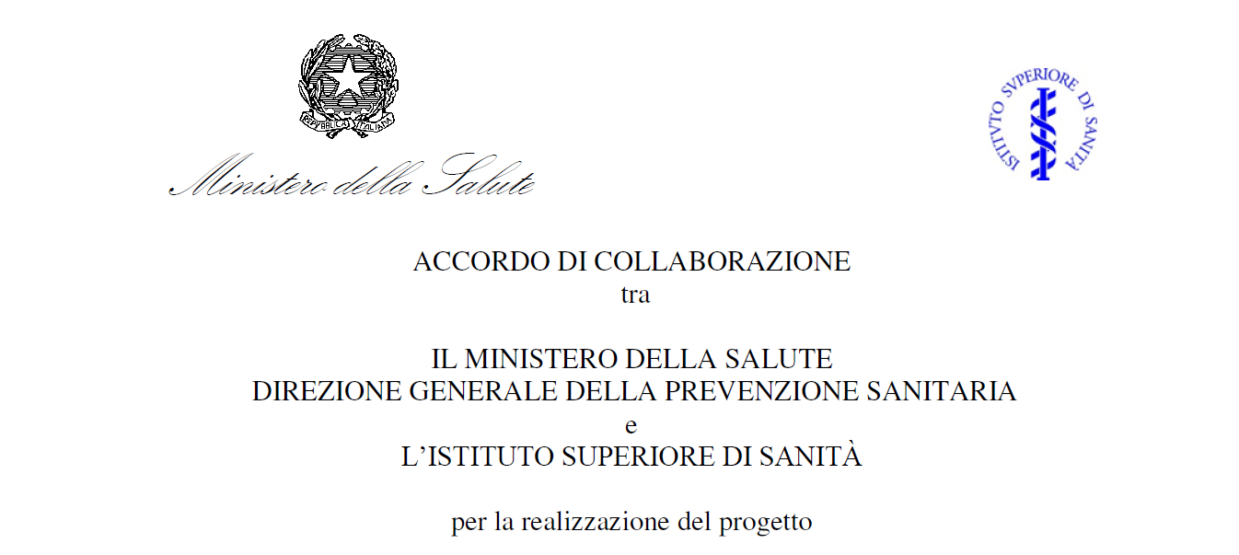
Progetto di ricerca del
Registro Nazionale PMA – Istituto Superiore di Sanità (ISS) con
Ministero della Salute
2021 – 2023
Implementazione del sistema di raccolta dati sui trattamenti per la preservazione della fertilità in pazienti oncologiche e/o a rischio di infertilità iatrogena al fine di garantire qualità’ dell’assistenza e corretta informazione sulle tecniche di preservazione della fertilità nell’ottica della globalità della cura.

Slide 11


8 CENTRI DI PMA PARTECIPANTI AL PROGETTO
Copertura rispetto al censimento:
56,2% di attività ovociti
72,7% di attività tessuto ovarico
Fondazione IRCCS Ca' Granda Ospedale Maggiore Policlinico U.O. Semplice Dipartimentale (UOSD)
MILANO
UO Ginecologia e Fisiopatologia della Riproduzione Umana, Dipartimento di Scienze Mediche e Chirurgiche, Università di Bologna
Centro Scienze della Natalità - I.R.C.C.S. Ospedale San Raffaele
MILANO
3
1
1
2
AOU Policlinico S. Orsola Malpighi
BOLOGNA
IRCCS Humanitas Research Hospital Fertility Center ROZZANO (MI)
Str. Sempl. Dipt. di Infertilità e PMA - Centro di riferimento regionale per la preservazione della fertilità nei pazienti oncologici - Dipt. Attività Integrata del Bambino, della Donna e delle Malattie Urologiche
Centro Medicina della Riproduzione - AOU città della Salute e della Scienza di Torino – Ospedale Sant'Anna
TORINO
1
UOS Fisiopatologia della Riproduzione Umana - UOC Clinica Ostetrica e Ginecologica Padiglione I IRCCS Ospedale Policlinico San Martino
GENOVA
UOC Fisiologia della Riproduzione – ASL Roma 2 Presidio Ospedaliero S. Pertini
ROMA

Slide 12

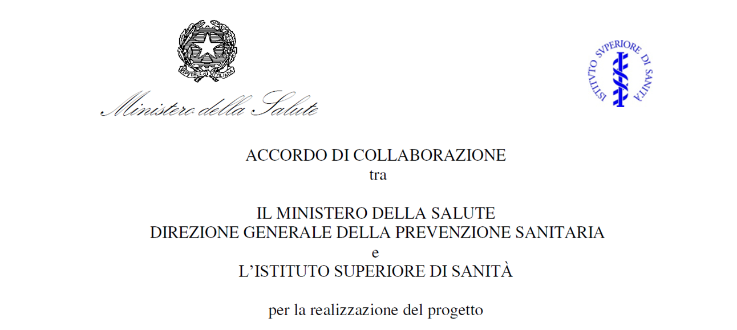
Progetto di ricerca del
Registro Nazionale PMA – Istituto Superiore di Sanità (ISS)
con Ministero della Salute
RIEPILOGO DEI DATI FINALI DEL PROGETTO

Slide 13
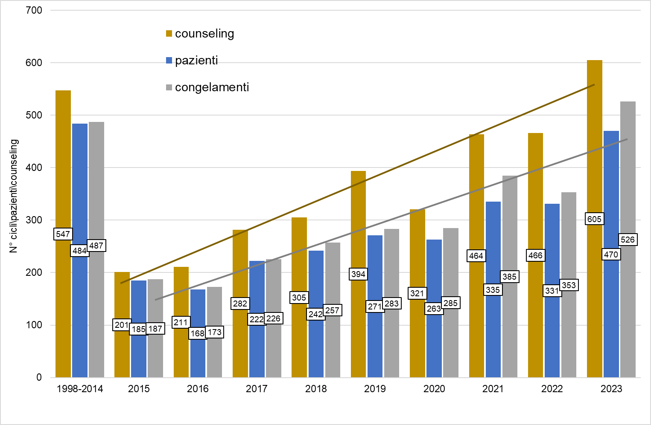
Progetto di ricerca del
Registro Nazionale PMA – Istituto Superiore di Sanità (ISS)
con Ministero della Salute
ATTIVITA’ DI
CONGELAMENTO DI OVOCITI
Counseling: 3.796
Pazienti: 2.971
Congelamenti: 3.162
Ovociti congelati: 28.306
N medio Ovociti per paziente: 9,5
N medio Ovociti per congelamento: 9,0

Slide 14
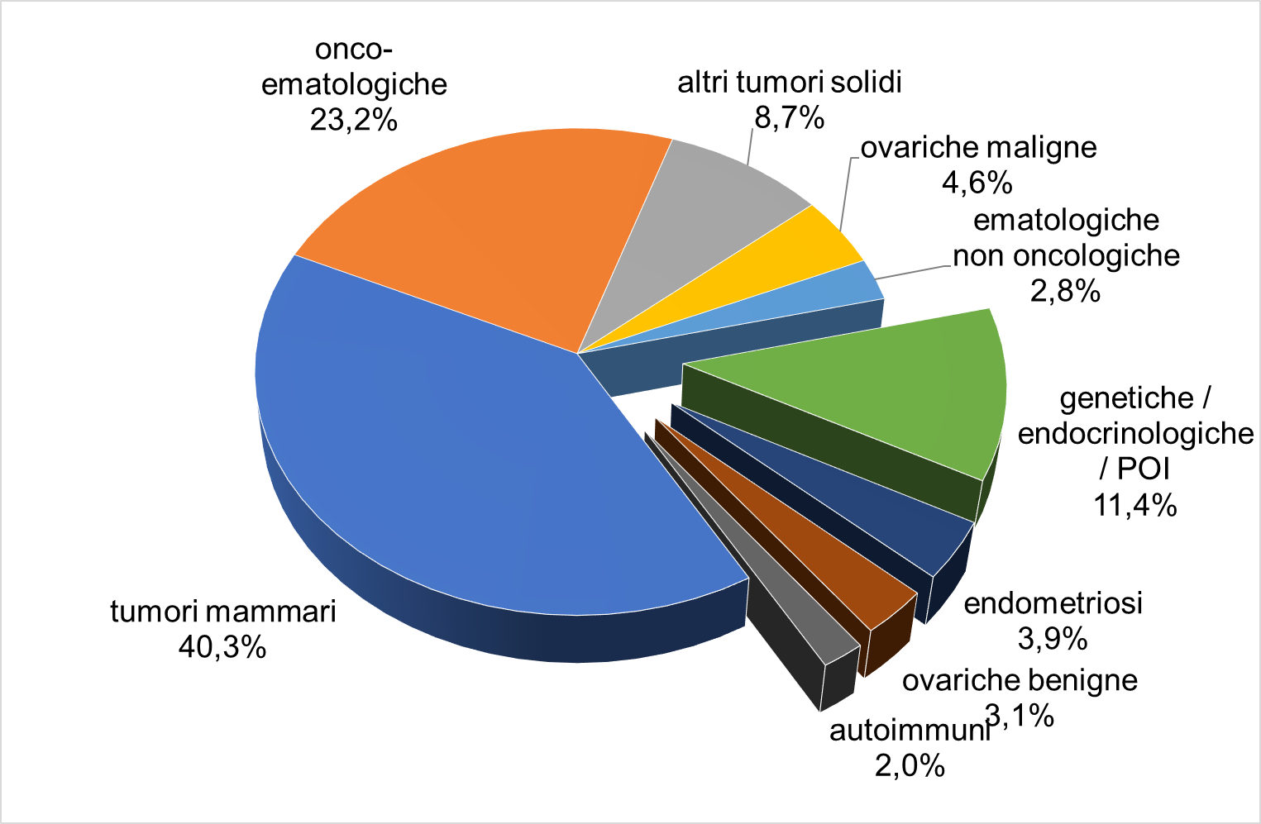
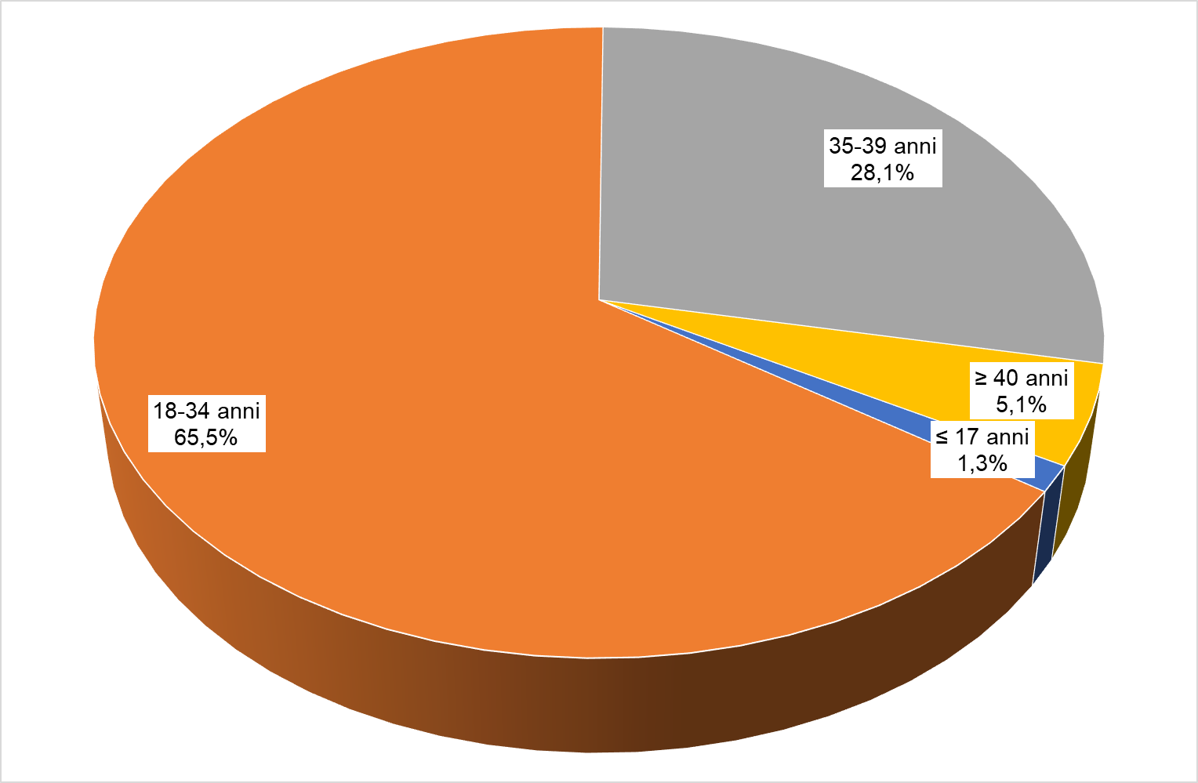
Progetto di ricerca del
Registro Nazionale PMA – Istituto Superiore di Sanità (ISS)
con Ministero della Salute
CONGELAMENTO DI OVOCITI
2.971 pazienti
INDICAZIONI PER IL CONGELAMENTO
CLASSI DI ETA’ DELLE PAZIENTI

Slide 15
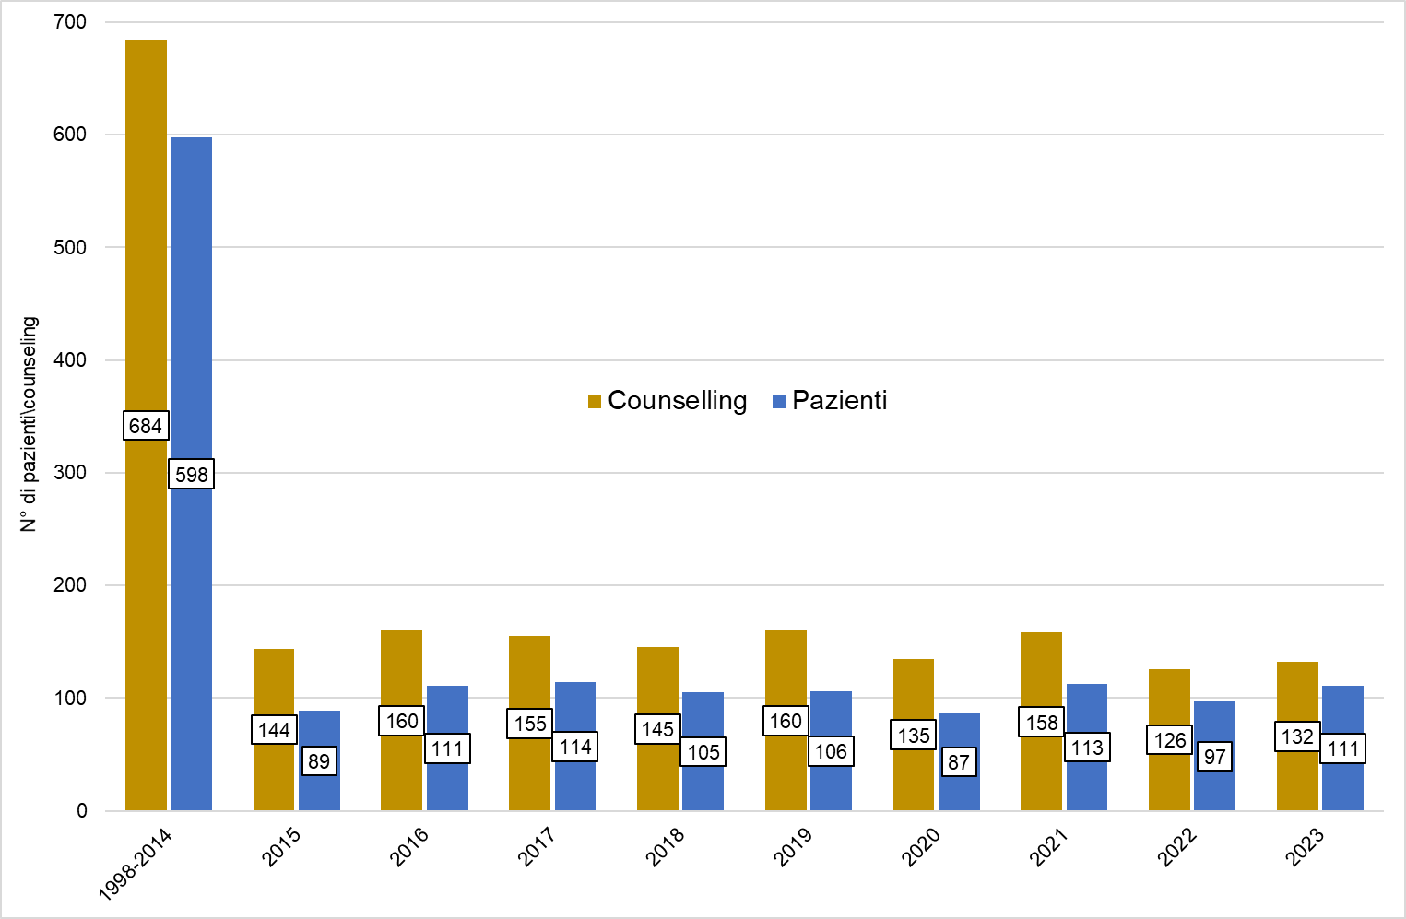
Progetto di ricerca del
Registro Nazionale PMA – Istituto Superiore di Sanità (ISS)
con Ministero della Salute
ATTIVITA’ DI
CONGELAMENTO DI TESSUTO OVARICO
1.999 counseling - 1.531 pazienti

Slide 16
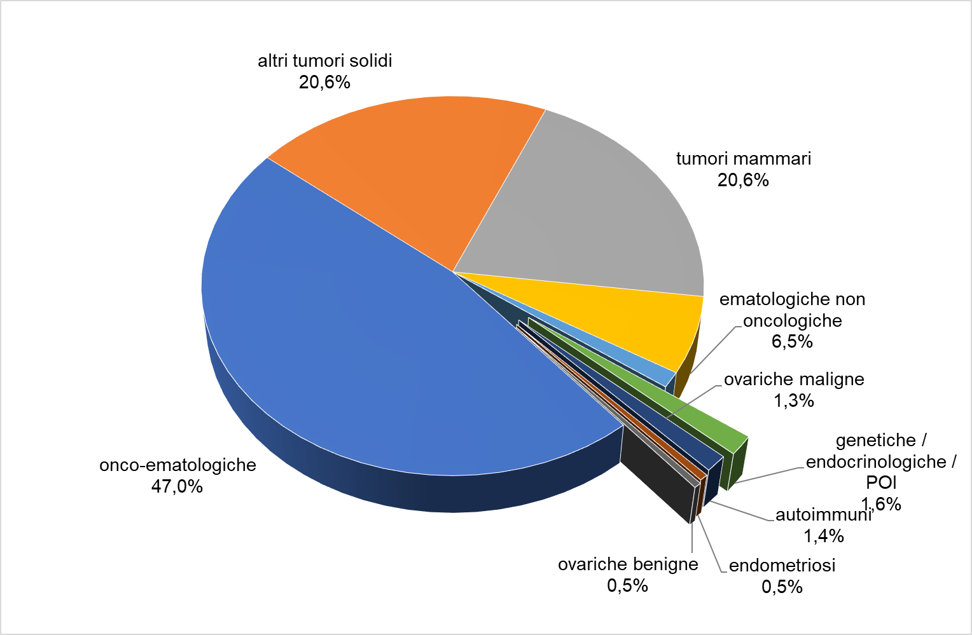
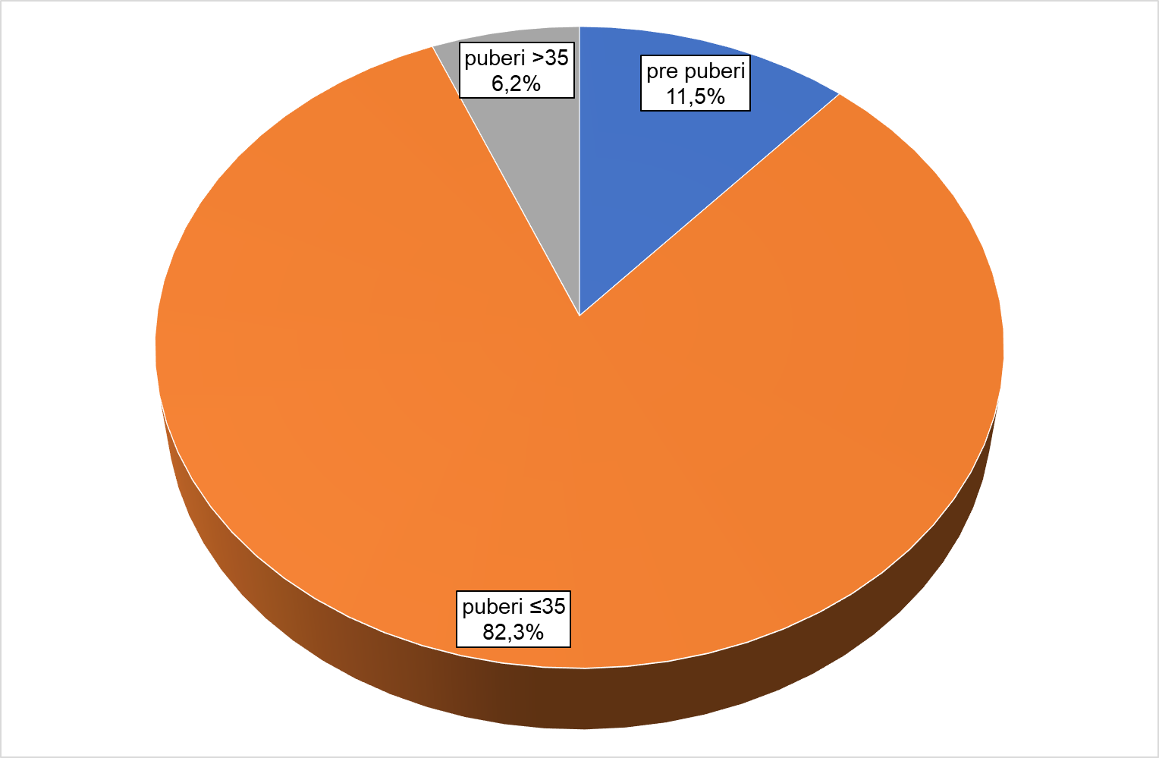
Progetto di ricerca del
Registro Nazionale PMA – Istituto Superiore di Sanità (ISS)
con Ministero della Salute
CONGELAMENTO DI TESSUTO OVARICO
1.531 pazienti
INDICAZIONI PER IL CONGELAMENTO
CLASSI DI ETA’ DELLE PAZIENTI

Slide 17
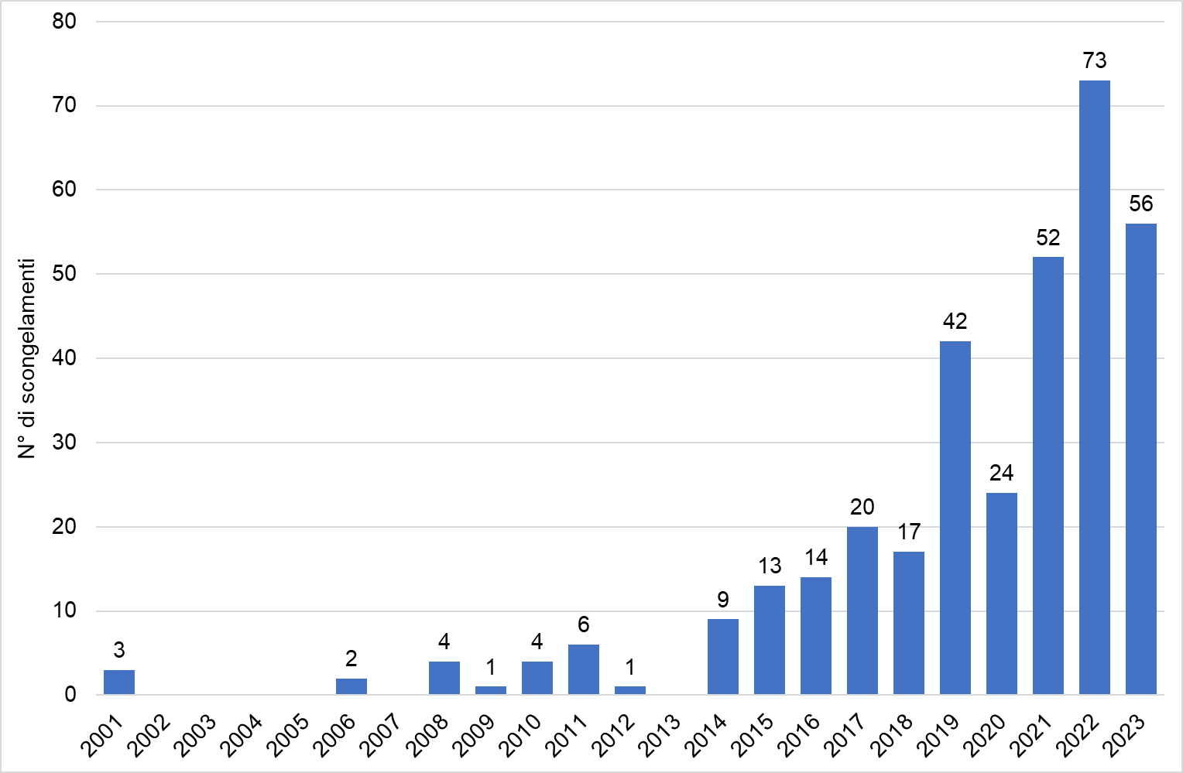
Progetto di ricerca del
Registro Nazionale PMA – Istituto Superiore di Sanità (ISS)
con Ministero della Salute
SCONGELAMENTO DI OVOCITI
Pazienti: 250
Scongelamenti: 341 (1,4 per paziente)
Età media al congelamento: 34,1 ± 5,2 anni
Età media allo scongelamento: 38,3 ± 4,5 anni
Tempo medio di congelamento: 4,4 ± 3,0 anni

Slide 18
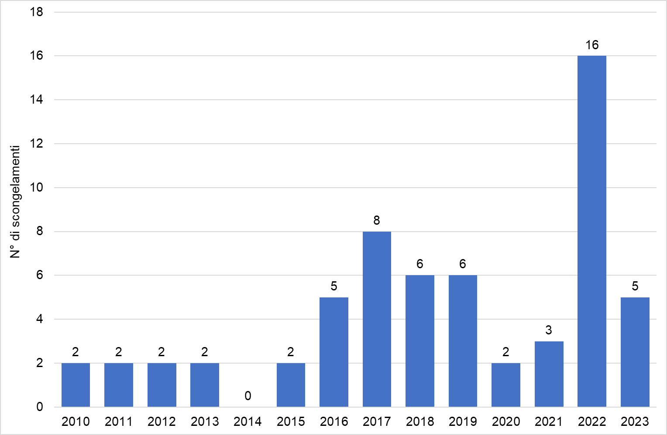
Progetto di ricerca del
Registro Nazionale PMA – Istituto Superiore di Sanità (ISS)
con Ministero della Salute
SCONGELAMENTO
DI TESSUTO OVARICO
Pazienti: 37
Scongelamenti: 61 (1,6 per paziente)
Età media al congelamento: 27,5 ± 7,6 anni
Età media allo scongelamento: 37,4 ± 5,3 anni
Tempo medio di congelamento: 8,4 ± 3,7 anni

Slide 19
Progetto di ricerca del
Registro Nazionale PMA – Istituto Superiore di Sanità (ISS)
con Ministero della Salute
RIEPILOGO DEGLI OUTCOMES
SCONGELAMENTO DI OVOCITI
REIMPIANTI DI TESSUTO OVARICO
N° di scongelamenti
Pregnancy rate
Delivery rate
N° di reimpianti
% di recupero della funzionalità ovarica
Pregnancy rate
Delivery rate
89 gravidanze
51 parti (43 singoli e 8 gemellari)
59 bambini nati vivi
12 gravidanze
6 parti singoli
6 bambini nati vivi

Slide 20
Conclusioni: informazione e condivisione
L’implementazione del Registro Nazionale PMA con una sezione dedicata ai risultati a breve e lungo termine dei cicli con tecniche di preservazione della fertilità (FP) riuscirà a colmare le lacune di conoscenza e a individuare nuove aree di ricerca e a stabilire percorsi di riferimento.
La condivisione delle informazioni raccolte ma anche delle metodiche e delle tecniche, dei criteri di selezione dei pazienti e dei materiali informativi permetterà di arrivare all’obiettivo di migliorare l’equità dell’assistenza ai pazienti sul territorio nazionale.
Una informazione sulle tematiche produttive accurata, completa, accessibile e comprensibile per i pazienti li aiuterà ad affrontare nel modo migliore i percorsi terapeutici.

Slide 21

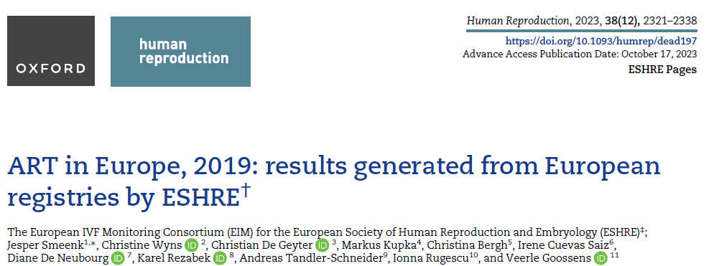
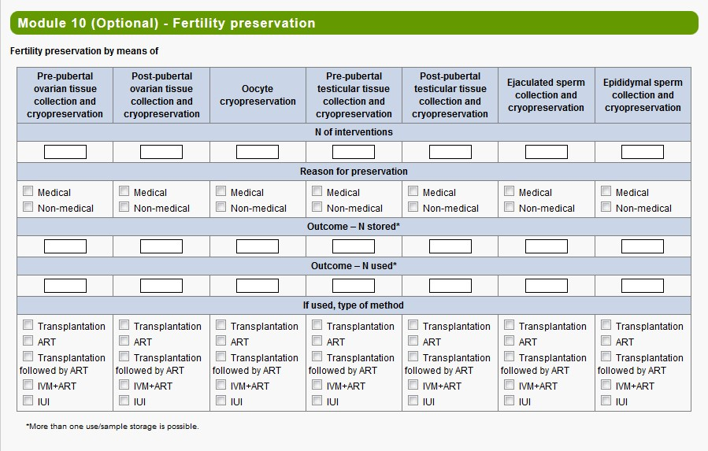
Il Registro Nazionale della PMA italiano è
formalmente collegato al Registro PMA Europeo (EIM)
Nel 2018 lo European IVF Monitoring (EIM) Consortium
crea un modulo, tuttora opzionale, per la raccolta di dati per la "fertility preservation"
Anno | oocyte | ovarian tissue | ejaculated sperm | others
2015 | 3.659 |  | 10.590 | 614
2016 | 4.907 | 474 | 7.877 | 431
2017 | 6.584 | 574 | 11.112 | 614
2018 | 9.123 | 620 | 10.503 | 748
2019 | 10.784 | 527 | 11.592 | 1.236

